Slide 1
«Хлеб - всему голова»

Slide 2
Цель: Расширять знания детей о хлебе. Прививать уважение к хлебу и людям, вырастившим его.

Slide 3
Задачи:
• расширять знания у детей о значении хлеба в жизни человека;
• показать, каким трудом добывается хлеб для народа и каждого из нас;
• воспитывать бережное отношение к хлебу, чувство благодарности и уважения к людям сельскохозяйственного труда.

Slide 4

Актуальность проекта

Slide 5


Slide 6
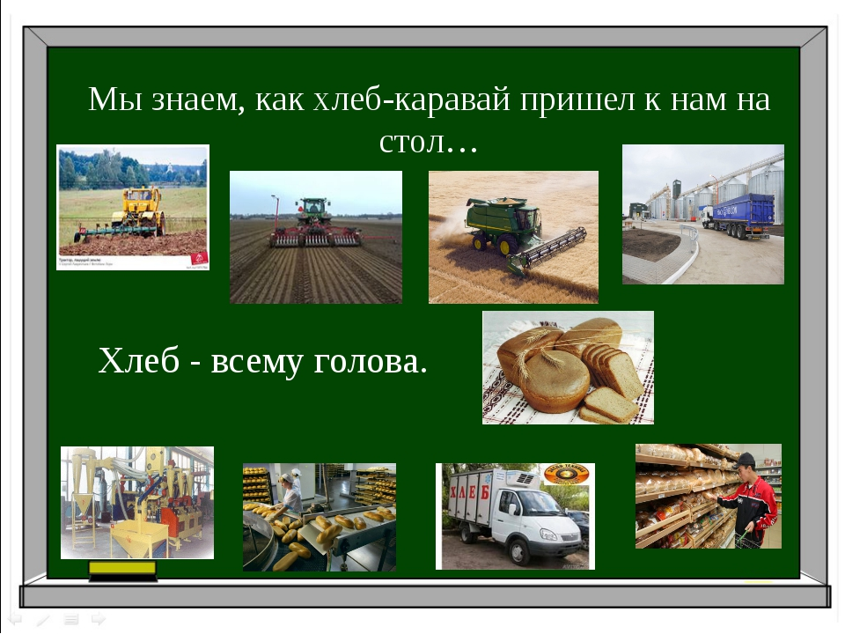

Slide 7
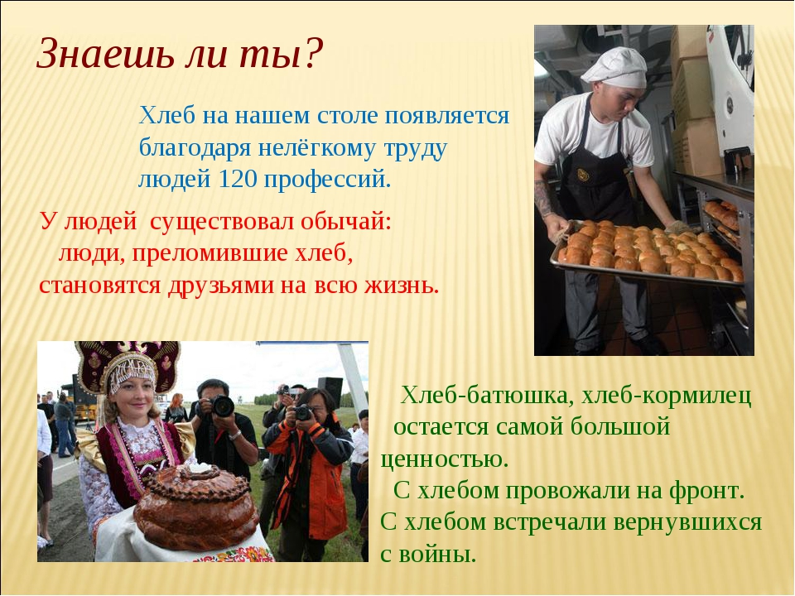

Slide 8
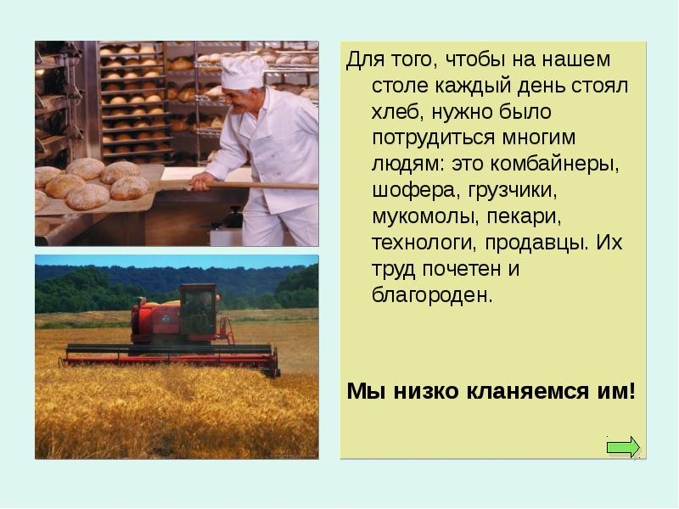

Slide 9
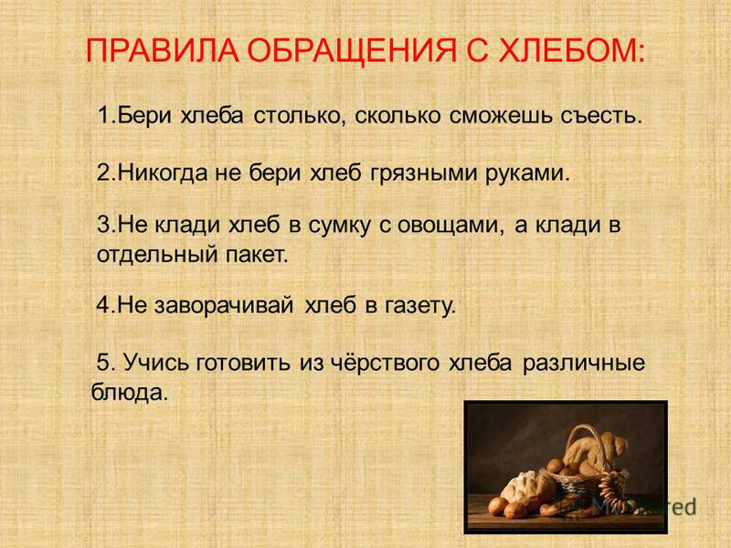

Slide 10


Slide 11
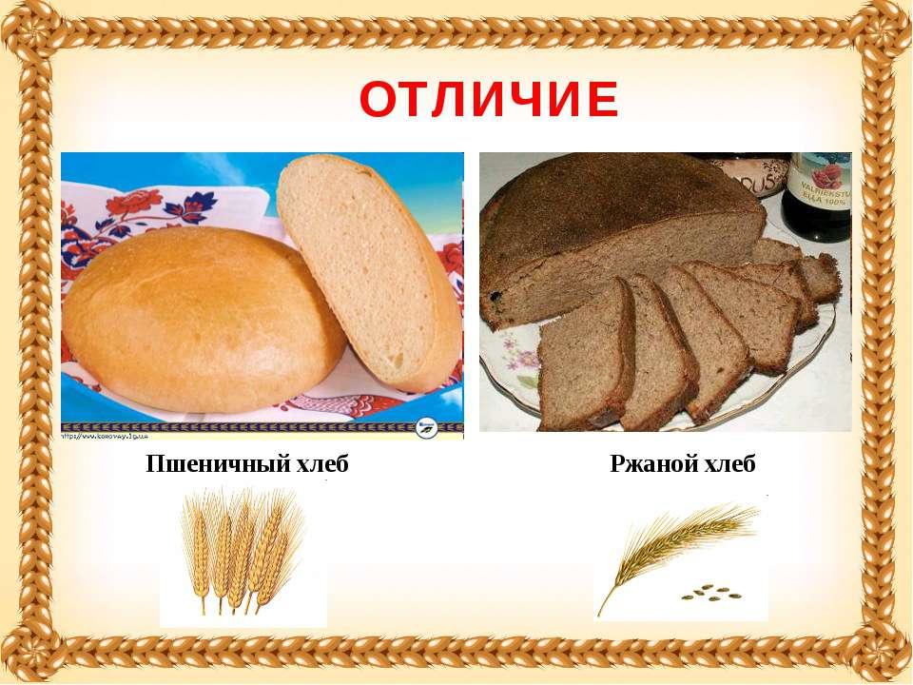

Slide 12
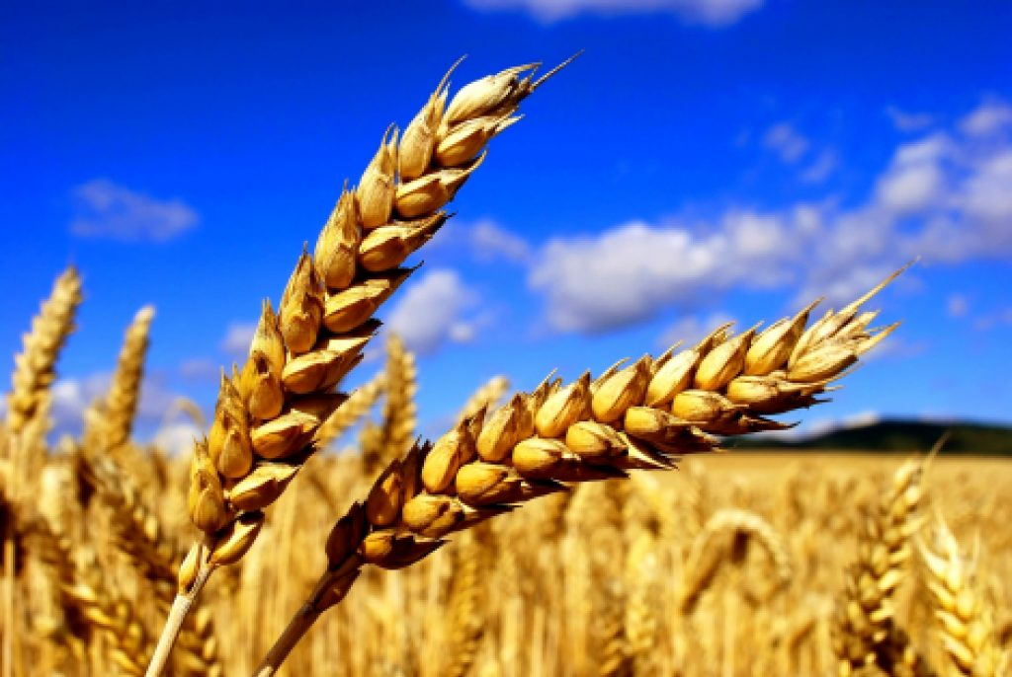

Slide 13


